Slide 1
Муниципальная образовательная политика
г. Енисейска: проектирование новой образовательной среды и образовательных результатов

Slide 2
Дошкольное образование
Обеспеченность местами
в ДОУ
от 3 до 7 лет от 2 до 3 лет
100 % 90 %
Очередность в ДОУ
Всего в возрасте от 0 до 7 лет | Из них количество детей, состоящих на учёте для определения в ДОУ в возрасте
 | от 0 до 1,5 лет | от 1,5 до 2 лет | от 2 до 3 лет | от 3 до 4 лет | от 4 до 5 лет | от 5 до 7 лет
572 | 203 | 135 | 197 | 0 | 0 | 0
В сентябре 2017 г. 180 детей в возрасте от 2-х до 3-х лет получат направления-путевки для зачисления в ДОУ города

Slide 3
Открытая практика
ДОУ | Содержание | Педагоги
Социо-игровые подходы к педагогике
ДОУ № 7 | опыт работы | Верещагина И.Ю.
ДОУ № 15 | профессиональные пробы | Косторева Е.В.
ДОУ № 6 | опыт работы Система Е.Е.Шулешко | Бойко Д.А.
ТРИЗ
ДОУ № 10 | профессиональные пробы педагогов | Горбунова О.Л.
Метод проектов
ДОУ № 15 | профессиональные пробы | Назарова О.П.
ДОУ № 5 | профессиональные пробы | Антонова Е.В.
ДОУ № 16 | опыт работы | Николаева Л.А.
Технологии исследовательской деятельности
ДОУ № 11 | профессиональные пробы педагогов | Лиханова К.Т.

Slide 4
Открытая практика
ДОУ | Содержание | педагоги
Здоровьесбережение
ДОУ №5 | опыт работы по физическому развитию | Смирнягина Г.Н.
ДОУ №7 | опыт работы | Прозорова Л.В.
 | профессиональные пробы | Дудина Е.Ю.
Практика, поддерживающая детскую инициативу и самостоятельность
ДОУ №5 | опыт работы по организации театрализованной деятельности | Шамсутдинова Н.И.
ДОУ № 9 | профессиональные пробы | Тимофеева М.П. Селиванова Т.В.
 | профессиональные пробы | Власова С.В. Никитина М.Ю.
Включенность родителей в образовательный процесс
ДОУ №7 | опыт работы | Глебова Л.П.

Slide 5
Современные образовательные практики
ДОУ | Предъявляемая образовательная практика, в рамках введения ФГОС ДО | Результат
ДОУ № 9 (Власова С.В., Никитина М.Ю.) | «Сотрудничество с семьями воспитанников в решении образовательных задач» | Прошла краевую экспертизу
ДОУ № 10 (Горбунова О.Л., Рубцова А.К.) | «Событийность, как условие развития познавательной активности младших дошкольников» | Рекомендована к публикации в краевом сборнике «Современные педагогические практики»
ДОУ №16 (команда) | «Организационно-педагогические условия поддержки детской инициативы и самостоятельности» | Опубликована в краевом сборнике «Современные педагогические практики»

Slide 6
Общее образование
Общее образование: школы – 6
в том числе: средняя – 5
основная – 1 (ЕПГ)
ИТОГО: 2253 обучающихся
I ступень
1004
II ступень
1009
III ступень
216+24 (УКП)

Slide 7
Общее образование
Итоги 2016 – 2017 учебного года
ОУ | СШ № 1 | СШ № 2 | СШ № 3 | СШ № 7 | СШ № 9 | ЕПГ
Кол-во учащихся на начало уч.года | 367 | 632 | 481 | 225 | 508 | 50
Кол-во учащихся на конец уч.года | 362 | 640 | 468 | 233 | 498 | 52
Закончили на «4» и «5»* | 144 | 203 | 159 | 95 | 164 | 9
% качества знаний* | 47,1 | 40,6 | 40,7 | 46,3 | 38,1 | 20,9
% успеваемости* | 100 | 99,8 | 99,8 | 99,1 | 98,8 | 98,1
Награждены золотыми медалями | 2 | 3 | 3 | 0 | 3 | -
*без учащихся УКП и классов коррекции

Slide 8
Начальное образование
Качество выполнения ИКР в 4 классах в 2017, %
 | русский язык |  | математика
 | качество, % | успешность, % | качество, % | успешность, %
МАОУ СШ №1 | 92,1 | 100 | 90,0 | 100
МБОУ СШ №2 | 69,6 | 97,8 | 86,3 | 100
МБОУ СШ №3 | 83,3 | 100 | 75,0 | 100
МБОУ СШ №7 | 57,1 | 95,2 | 52,4 | 95,2
МАОУ СШ №9 | 93,3 | 100 | 91,1 | 100
ЧОУ ЕПГ | 25,0 | 66,6 | 41,7 | 91,6
город | 78,7 | 97,2 | 80,6 | 99,1

Slide 9
Читательская грамотность
шк.№1
Результаты выполнения диагностической работы по читательской грамотности |  | Среднее значение по МО | Среднее значение по региону
Успешность выполнения (% от максимального балла)
Вся работа (общий балл) |  | 73,94 | 66,23
Задания по группам умений | Общее понимание и ориентация в тексте | 82 | 75,55
 | Глубокое и детальное понимание содержания и формы текста | 71,57 | 64,95
 | Использование информации из текста для различных целей | 63,97 | 52,16
Уровни достижений (% учащихся)
Достигли базового уровня (включая повышенный) |  | 100 | 92,98
Достигли повышенного уровня |  | 42,16 | 32,8

Slide 10
Основное образование
Итоги ОГЭ 2017 года
ОУ | всего выпускников | Количество выпускников 9 классов, получивших |  |  | оставлено на повторный курс обучения
 |  | аттестат |  | справку об окончании школы
 |  | всего | из них особого образца
СШ №1 | 24 | 24 | 4
СШ №2 | 47 | 47 | 6
СШ №3 | 23 | 22 | 1 |  | 1
СШ №7 | 18 | 18
СШ №9 | 67 | 63 | 1 | 4
ЕПГ | 4 | 4
ИТОГО | 183 | 178 | 12 | 4 | 1

Slide 11
Успешность прохождения ОГЭ, 2017
предмет | выпускники, проходившие аттестацию |  |  | Успешность, %
 | количество сдававших | количество успешно сдавших | количество пересдавших
русский | 182 | 178 | 4 | 100
математика | 182 | 158 | 21 | 98,4
биология | 75 | 64 | 9 | 97,3
физика | 36 | 35 | 1 | 100
химия | 15 | 15 |  | 100
география | 23 | 23 |  | 100
история | 4 | 4 |  | 100
обществознан. | 138 | 131 | 6 | 99,3
информатика | 66 | 63 | 2 | 98,5
англ. язык | 1 | 1 |  | 100
литература | 6 | 4 | 1 | 83,3

Slide 12
Среднее образование
Итоговая аттестация 11 (12) классы в 2017 году
ОУ | количество выпускников | не допущены к ЕГЭ | сдавали ЕГЭ | получили аттестат, из них особого образца (медаль) |  | получили справку
СШ №1 | 23 |  | 23 | 23 | 2
СШ №2 | 25 |  | 25 | 25 | 3
СШ №3 | 25 |  | 25 | 25 | 3
СШ №9 | 24 |  | 24 | 24 | 3
УКП | 5 | 1 | 4 | 3 |  | 2
ИТОГО | 102 | 1 | 101 | 100 | 11 | 2

Slide 13
Среднее образование
Статистика выбора предметов на ЕГЭ,
% от общего кол-ва выпускников

Slide 14
Среднее образование
Получили более 80 баллов по предметам на ЕГЭ, чел.
ОУ | русский язык | обществознание | химия
СШ №1 | 3 | 1
СШ №2 | 2
СШ №3 | 2
СШ №9 | 4 |  | 1
итого | 11 | 1 | 1

Slide 15
Среднее образование
Неудовлетворительные результаты ЕГЭ 2017 года, %
ОУ | Доля выпускников, набравших баллов на ЕГЭ ниже минимального значения, %
 | матем. проф. | физика | химия | обществозн. | биоло гия | исто рия | информ. | геог рафия
СШ №1 | 33,3 | 12,5 | 66,7 | 5,9 | 50
СШ №2 | 35,3 |  |  | 13,3 | 50 | 20
СШ №3 | 35,7 | 12,5 |  | 30,8 | 100 |  | 100
СШ №9 | 27,8 |  |  | 50 | 40 |  | 50 | 50
город | 34,3 | 5,4 | 50 | 25,4 | 50 | 4 | 60 | 40

Slide 16
Среднее образование
Средний балл по предметам в форме ЕГЭ, 2017г.
ОУ | матем. проф. | русс.яз | общест. | физика | химия | биолог | информ | истор. | литер. | англ.
СШ №1 | 38,3 | 68,7 | 55,2 | 51,0 | 31,3 | 34,0 |  | 53,8 | 68 | 70,5
СШ №2 | 29,1 | 64,6 | 51,0 | 49,6 |  | 38,5 | 59 | 48,2 |  | 77
СШ №3 | 28,3 | 55,7 | 45,1 | 40,9 |  | 32 | 4 | 40
СШ №9 | 38,5 | 67,4 | 45,2 | 51,8 | 80 | 42,4 | 42 | 46,4
УКП |  | 54,3
город | 34,7 | 63,6 | 49,3 | 48,3 | 43,5 | 38,1 | 30,0 | 49,5 | 68 | 72,7
Край | 42,8 | 67,2 | 53,1 | 50,4 | 56 | 49,3 | 54,9 | 52,1 | 55,6 | 65,6

Slide 17
Сравнительный анализ средних баллов на ЕГЭ, 2017г.
Среднее образование

Slide 18
Итоги государственной итоговой аттестации 2017
Выпускники ОУ, прошедшие обучение по программам: | всего на конец 2016-2017 учебного года | Количество выпускников 9 классов, получивших
 |  | аттестат |  | справку об окончании школы
 |  | всего | из них особого образца
Основного общего образования (9 кл.) | 183 | 178 | 12 | 4
Среднего общего образования (11,12 кл.) | 97 + 5 (УКП) | 97 + 3 (УКП) | 11 | 2
ИТОГО | 285 | 278 | 23 | 6

Slide 19
Общее образование
Итоги завершения обучения по уровням образования
Ступень обучения | Оставлено на повторный курс обучения | Переведены условно
начальное общее | 6 | 17
основное общее | 1 | 26
среднее общее | - | 9
итого | 7 | 52

Slide 20
Образование детей с ОВЗ
129 детей с ОВЗ
20 детей получают дошкольное образование
109 детей получают общее образование

Slide 21
Образование детей с ОВЗ
В образовательных учреждениях получают дошкольное
образование 8 детей с ОВЗ, общее образование – 105 детей
16 детей с ОВЗ получают образование в форме семейного :
12 – дошкольное образование, 4 –общее образование
100 % детей с ОВЗ охвачены образованием
100% детей с ОВЗ охвачены образованием
Add Your Text

Slide 22
Образование детей с ОВЗ
ОУ | Кол-во детей с ОВЗ / из них дети- инвалиды | Обучаются по адаптированной
 |  | основной общеобразовательной программе | программе для детей с умствен. отсталостью
МАОУ СОШ № 1 | 6 / 6 | 6 | 0
МБОУ СОШ № 2 | 89 / 31 | 5 | 84
МБОУ СОШ № 3 | 5 / 5 | 5 | 0
МБОУ СОШ № 7 | 4 / 4 | 4 | 0
МАОУ СОШ № 9 | 1 / 1 | 1 | 0
ЧОУ ЕПГ | 0 | 0 | 0
ИТОГО | 105 / 47 | 21 | 84

Slide 23
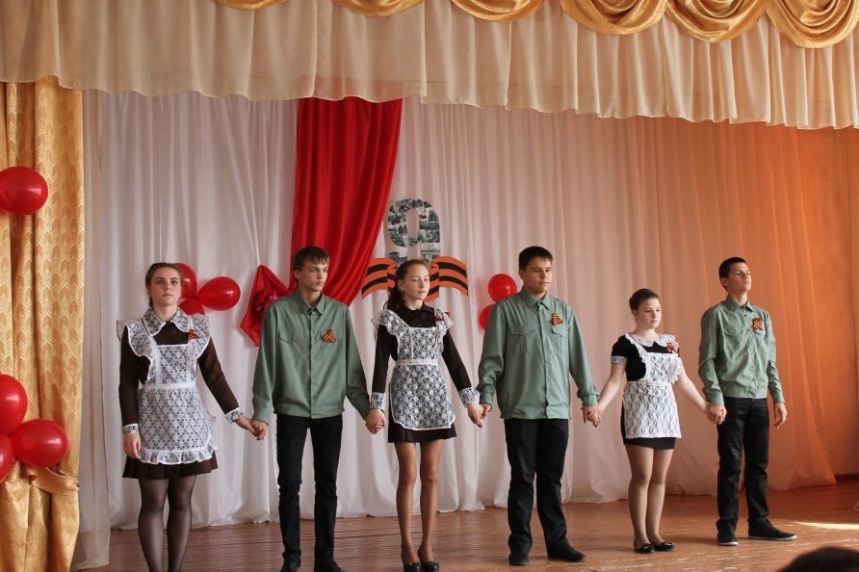
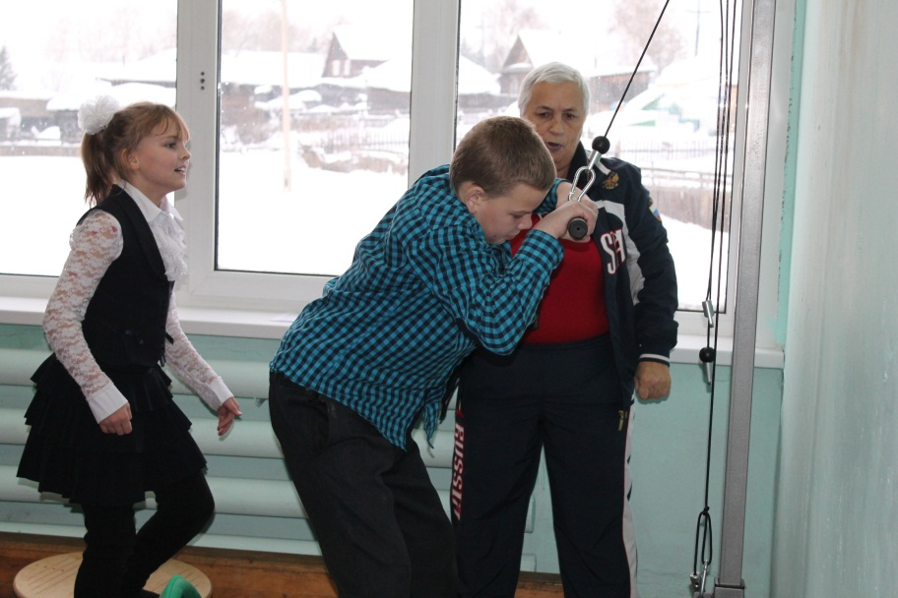
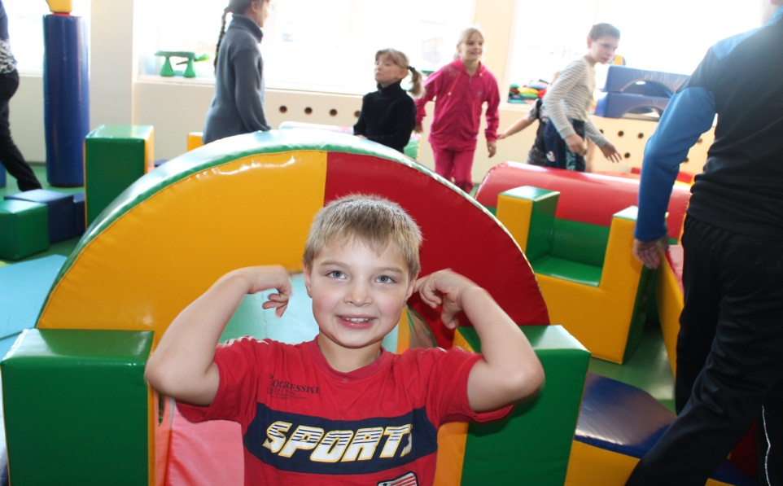
Образование детей с ОВЗ

Slide 24
Количественный состав обучающихся учреждений дополнительного образования детей
Учреждение | Количество объединений | Количество обучающ.
МАОУ ДО «Центр дополнительного образования» реализуются направления: социально-педагогическое, художественное, техническое, физкультурно-спортивное, естественнонаучное, туристско-краеведческое | 43 | 1319
МАОУ ДО «Центр профессионального самоопределения и технологического образования» реализуются направления: социально-педагогическое, художественное, техническое | 44 | 621

Slide 25
Значимые достижения учащихся учреждений дополнительного образования
Победитель конкурса на присуждение стипендии Главы города Енисейска одаренным учащимся (Калистратова М. , ЦДО)
Победитель конкурсного отбора на участие в Кремлевской елке (Некрасов Е., ЦДО)
Победители конкурсного отбора на предоставление путевок для одаренных детей в ВДЦ «Артек», «Океан», лагеря Республики Крым (5 чел. ЦДО)
Победители и лауреаты Международного конкурса-фестиваля «Сибирь зажигает звезды» (ЦДО)
Победители и дипломанты краевого творческого фестиваля «Таланты без границ» (ЦДО)
Победитель зонального этапа краевого конкурса технических идей и разработок школьников и студентов «Сибирский техносалон» северного образовательного округа (ЦДО)
Победитель зонального очного Фестиваля по робототехнике «Роботех 2016» (Хвостов А., ЦДО)
Победители зонального очного Фестиваля по робототехнике «Роботех 2016» (команда ЦДО)
Участие во всероссийском конкурсе лидеров и руководителей детских и молодежных общественных объединений «Лидер XXI века» (ЦПС и ТО)

Slide 26
Значимые достижения педагогов учреждений дополнительного образования
МАОУ ДО «Центр профессионального самоопределения и технологического образования» Финалисты III Краевого конкурса дополнительных общеобразовательных программ, реализуемых в сетевой форме (номинация «Новое содержание дополнительных общеобразовательных программ») Региональная инновационная площадка, реализующая проект «Профессиональная ориентация как средство достижения новых образовательных результатов в контексте ФГОС» Участники регионального чемпионата «Молодые профессионалы» JuniorSkills
МАОУ ДО «Центр детского творчества» Участники добровольной сертификации «Межрегионального центра развития и поддержки одаренной и талантливой молодежи» специалистов, работающих в сфере развития и поддержки одаренных и талантливых детей и молодежи Участники регионального форума «Гражданственность через образование»

Slide 27
Развитие олимпиадного движения
Охват детей образовательных организаций олимпиадным движением
Возрастная категория | Количество детей | % от общего числа детей данного возраста
Дети старшего дошкольного возраста | 22 | 10
Учащиеся начальной школы | 839 | 86
Учащиеся основной школы | 557 | 72
Учащиеся средней школы | 397 | 99,7

Slide 28
Участие во Всероссийской олимпиаде школьников
Школьный этап ВсОШ
Учеб ный год | Кол-во участвующих школ | Всего участников (чел.) | % от общего кол-ва уч-ся | Количество участников (чел.)
 |  |  |  | 5 кл. | 6 кл. | 7 кл. | 8 кл. | 9 кл. | 10 кл. | 11 кл.
2015-2016 | 6 | 1082 | 93% | 209 | 168 | 182 | 173 | 144 | 98 | 108
2016-2017 | 6 | 1143 | 97,5% | 162 | 217 | 178 | 189 | 183 | 117 | 97
Муниципальный этап ВсОШ
Учебный год | Общее количествоучастников | в том числе (% от общего количества обучающихся данной возрастной группы)
 |  | 7 класс | 8 класс | 9 класс | 10 класс | 11 класс
2016-2017 | 233 чел. | 24,2 % | 28,3 % | 27,4 % | 35,0 % | 42,4 %

Slide 29
Участие во Всероссийской олимпиаде школьников
Количество победителей и призеров
муниципального этапа ВсОШ
Учебный год | Количество победителей и призеров (чел.)
2015-2016 уч.г. | 101
2016-2017 уч.г. | 130
Количество участников регионального этапа ВсОШ
Наименование ОУ | Кол-во участников (чел.)
СШ №1 | 3
СШ № 2 | 5
СШ №3 | 0
СШ №7 | 1
СШ №9 | 0
ЦПС и ТО | 0
ИТОГО | 9

Slide 30
Значимые (очные) достижения учащихся в 2016 - 2017 уч. году
Мероприятие | Победители
Всероссийский конкурс сочинений | 1 чел. (СШ №2)
Краевая компетентностная олимпиада | 6 чел. (СШ №2, №3, №9)
Краевой Фестиваль школьных музеев, клубов патриотической направленности | команды СШ №1, №9
Краевой фестиваль «Роботех 2016» | 1 чел. (ЦДО)
Краевой конкурс технических идей и разработок «Сибирский техносалон» | 1 чел. (ЦДО)
Краевой форум «Молодежь и наука» (муниципальный этап) | 22 чел. (СШ № 1, 2, 3, 7, 9, ЕПГ, ЦДО, ЦПС и ТО)
Всероссийский конкурс по чтению вслух «Живая классика» (муниципальный этап) | 3 чел. (СШ №1, №2, №3)
Городской конкурс «Ученик года - 2017» | 3 чел. (СШ №1, №2)
Городские конкурсы письма в рамках Дней славянской письменности | 6 чел. (СШ №1, №2, №3)

Slide 31
Муниципальная образоватеьно-воспитательная программа «Культурный калейдоскоп»
Енисейск знакомый и незнакомый
Енисейск - многонациональный
Енисейск - культурный
Енисейск - современный
Енисейск - православный
Енисейск - спортивный
Енисейск - ремесленный

Slide 32
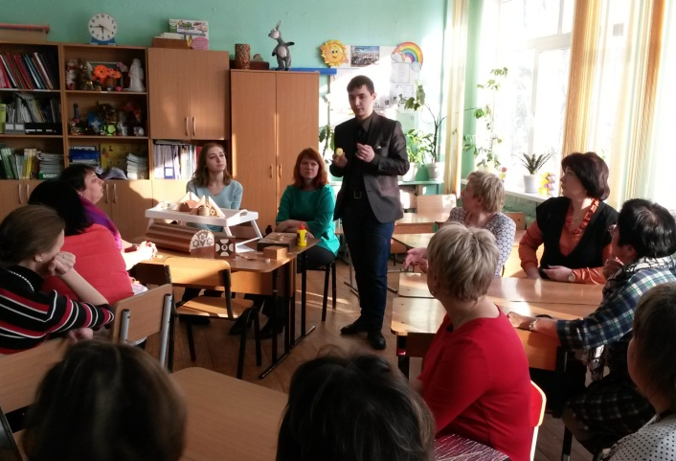
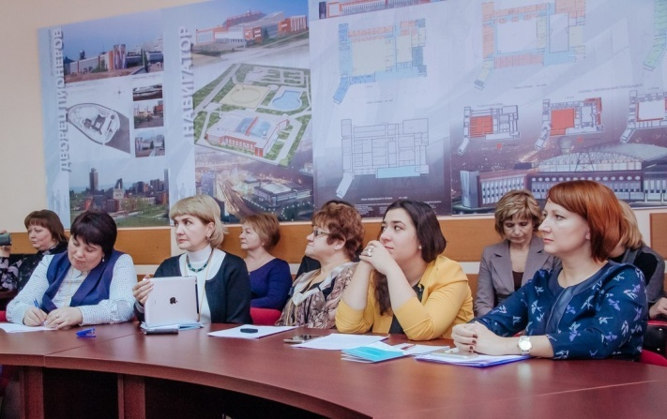
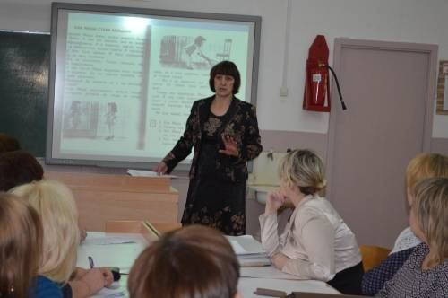
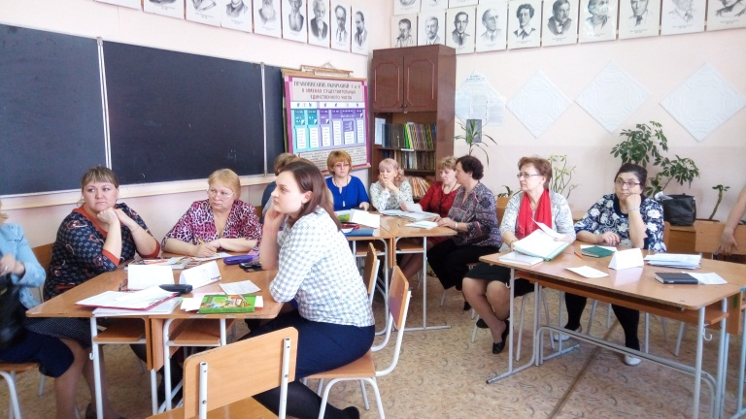
Инновационная деятельность

Slide 33
Возрастной состав

Slide 34
Стаж работы

Slide 35
Образовательный уровень

Slide 36
Уровень квалификации

Slide 37
Курсы повышения квалификации

Slide 38
СПАСИБО ЗА ВНИМАНИЕ !

